Slide 1



NHIỆT LIỆT CHÀO MỪNG CÁC THẦY CÔ GIÁO
VỀ DỰ CHUYÊN ĐỀ LỚP 3A4 TRƯỜNG TIỂU HỌC KIM SƠN
Hoạt động trải nghiệm
Hoạt động giáo dục theo chủ đề:
TIẾT KIỆM ĐIỆN, NƯỚC TRONG GIA ĐÌNH
GV: Trương Thị Hồng Vân

Slide 2
KhỞI động

Slide 3


Slide 5
Khám phá

Slide 6


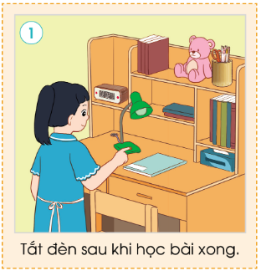
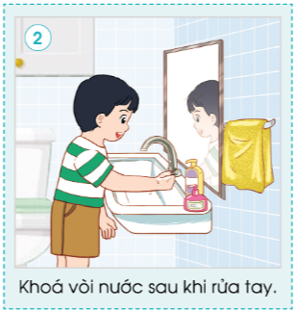
HOẠT ĐỘNG TRẢI NGHIỆM
Bài 28: TIẾT KIỆM ĐIỆN, NƯỚC TRONG GIA ĐÌNH
1
Chia sẻ việc tiết kiệm điện, nước

Slide 7
1
Chia sẻ việc tiết kiệm điện, nước
Kể về những việc em đã làm để tiết kiệm điện, nước.
Nêu lợi ích của việc tiết kiệm điện, nước trong gia đình.
Làm việc theo nhóm 6

Slide 8

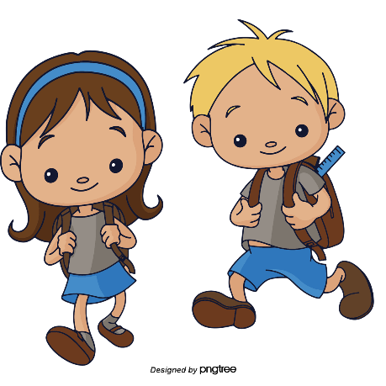
Thảo luận nHÓM

Slide 9





Chia sẻ

Slide 10
1
Chia sẻ việc tiết kiệm điện, nước
Kể về những việc em đã làm để tiết kiệm điện, nước.
Nêu lợi ích của việc tiết kiệm điện, nước trong gia đình.

Slide 11
Kết luận
Tiết kiệm điện, nước mang lại nhiều lợi ích cho cuộc sống, giúp giảm bớt chi phí cho việc sử dụng điện, nước; làm tăng độ bền cho các thiết bị điện, nước; giảm ô nhiễm môi trường …

Slide 12
Luyện tập

Slide 13
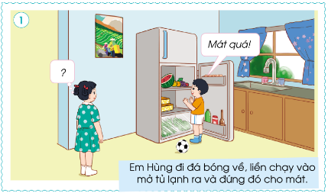
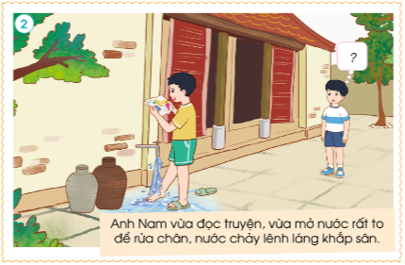
2
Thực hành sử dụng tiết kiệm điện, nước.
Quan sát tranh và thảo luận cách xử lí trong mỗi tình huống sau:

Slide 14

Thảo luận nhóm 2

Slide 15



Xử lý tình huống

Slide 17

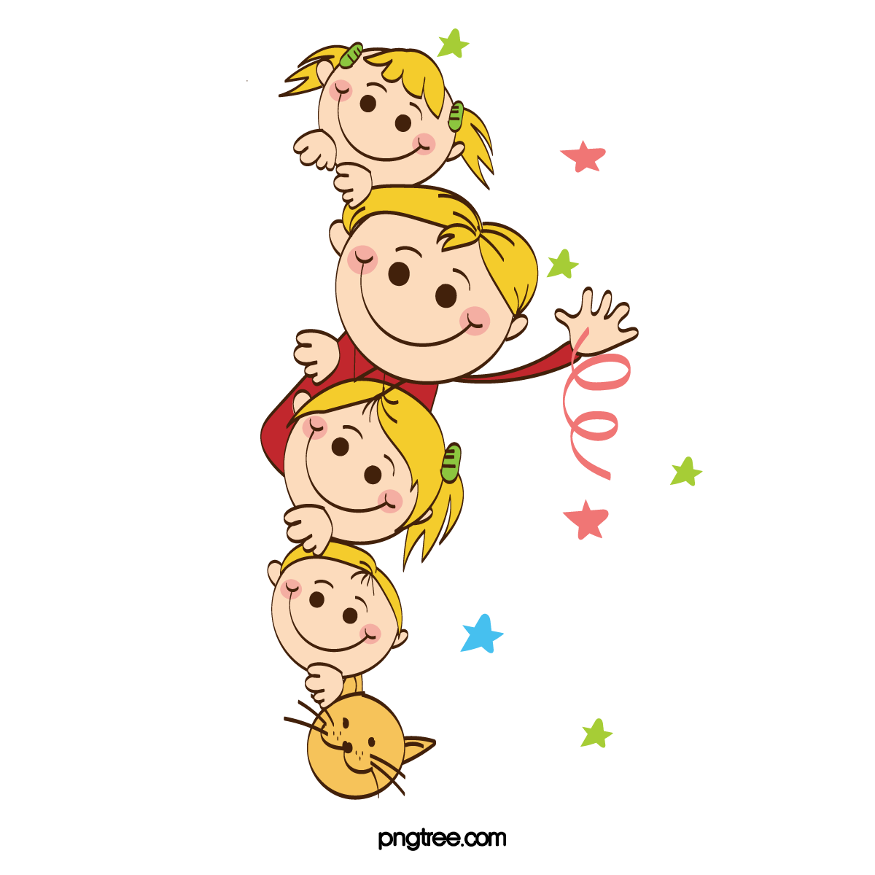

Em học được điều gì qua
cách xử lý tình huống này?

Slide 18
Kết luận
Điện, nước đều có vai trò quan trọng trong cuộc sống. Chúng ta không được sử dụng lãng phí. Hãy thực hiện tiết kiệm điện, nước ở gia đình và nhắc nhở mọi người cùng thực hiện tiết kiệm điện, nước.

Slide 19

VẬN DỤNG

Slide 20

Thực hiện sử dụng tiết kiệm điện, nước ở gia đình.

